Slide 1
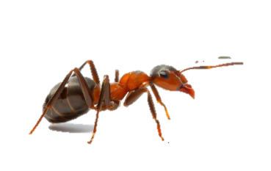
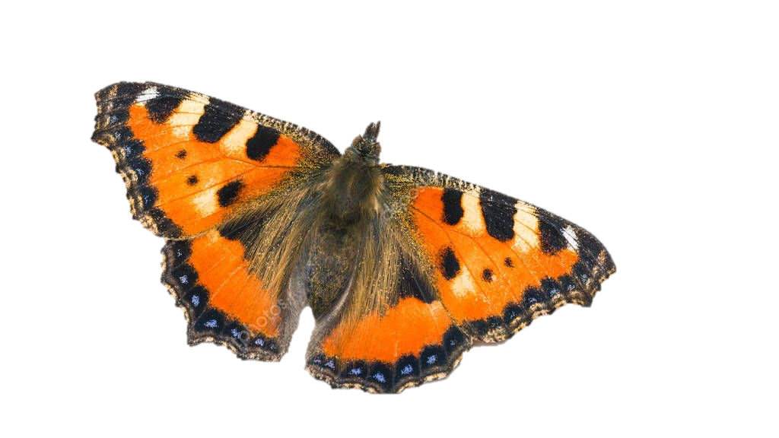
НАСЕКОМЫЕ
Выполнила: Беспалова Анастасия Вячеславовна, воспитатель.

Slide 2
Думаю многие родители во время прогулки замечали необычную реакцию детей на насекомых: одни дети визжали и кричали от неподдельного ужаса и страха, другие – выражали интерес и наблюдали за процессом передвижения насекомых, третья часть детей просто подбегали и давили насекомых ногами. Анализируя данный вопрос стало понятно, что знания детей о насекомых очень скудные. Данная презентация познакомит детей с самыми распространёнными насекомыми. Детки узнают много нового и интересного о наших маленьких «соседях».

Slide 3
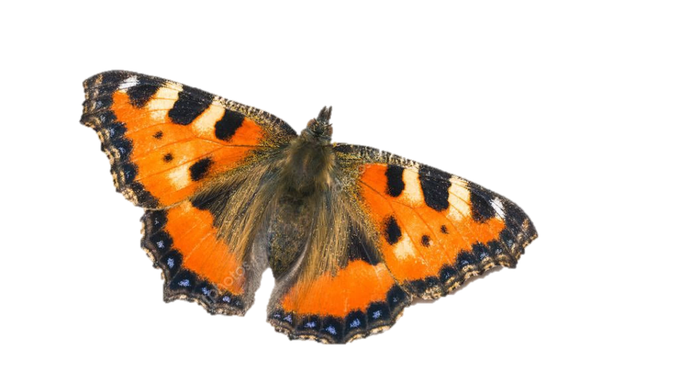
Бабочка
Самые красивые, самые нарядные, самые любимые насекомые - это бабочки. Как только пригреет солнышко и распустятся цветы, они начинают порхать с цветка на цветок и сразу бросаются нам в глаза. Дети за ними с удовольствием наблюдают. Они вызывают у них восторг.
Первой просыпается крапивница, а спустя неделю и лимонница. Это единственные бабочки в нашем регионе, которые зимуют взрослыми. Другие виды зимуют в виде куколок или находятся в отложенных яйцах, пройдёт несколько недель, прежде чем они начнут порхать над цветами.
У каждой бабочки своя расцветка, но если ты тронешь крылышко, оно станет прозрачным. Так как радужные цвета находятся на своеобразной чешуе, осыпающейся при прикосновении. Перед тем как начать лакомится новым цветком, бабочка пробует нектар на вкус лапками. Среди всего обилия цветов, расписные красавицы, различают всего три: желтый, красный и зелёный.

Slide 4
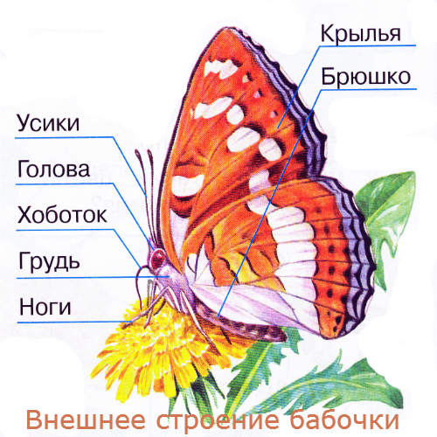
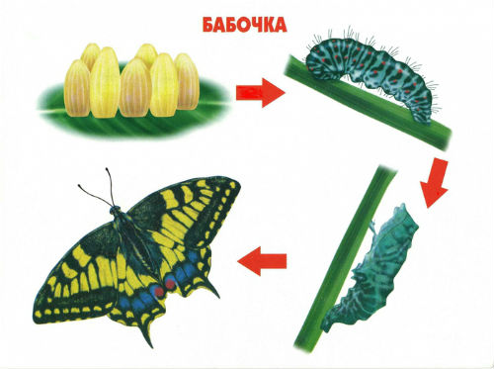
Внешний вид бабочек.
У бабочки есть голова, туловище, крылья, покрытые чешуйками. Чешуйки преломляют свет, переливаясь как радуга, образуя красивый узор. Бабочек нельзя ловить и трогать за крылышки. Можно стереть краску.
У бабочки есть усики и хоботок, свернутый в спираль. Когда бабочка садится на цветок, она разворачивает свой хоботок, опускает его внутрь цветка и пьет нектар. Если бабочка летает с цветка на цветок, она переносит пыльцу и на опыленных растениях будет больше семян.
Жизненный цикл бабочки.
Бабочки-насекомые с полным превращением. Жизненный цикл состоит из 4-х стадий. Яйцо-личинка( гусеница)-куколка и взрослая бабочка.
Бабочка откладывает яйца, из которых потом появляются гусеницы. Они малопривлекательны, активно поедают листья растений, быстро растут. Этим самым наносят вред растениям. Гусеницы бывают разного цветы, окраски, одни гладкие, другие с волосками. Когда фаза гусеницы заканчивается, она превращается в куколку. Куколка обычно коричневая, неподвижная. Стадия куколки длится от нескольких дней до нескольких лет. А потом куколка лопается и из нее выходит бабочка. Она вначале сидит и сушит свои крылышки. А потом начинает летать. Вот такое превращение у бабочки.

Slide 5
Как нарисовать бабочку
Предложите детям нарисовать свою бабочку и раскрасить её своими любимыми цветами.

Slide 6
Аппликация «Бабочка»
Также можно предложить деткам сделать аппликацию бабочки по данной схеме.
Ребёнок может украсить её по своему желанию.
Во время работы можно повторить и закрепить новую информацию.

Slide 7
Божья коровка
С приходом весны и лета в природе появляется очень много разных насекомых. Совершая прогулку на природу с детьми, обязательно можно встретить красивых жучков, с черными точками. Среди огромного разнообразия больших и маленьких жуков, которые деловито снуют по садам, полям и огородам, у людей пользуется симпатией божьи коровки. Рассмотрим этих жучков и расскажем про божью коровку детям.
У этих маленьких жучков очень привлекательная яркая внешность. Их раскраска запоминается с первого взгляда. Эти насекомые давно заслужили интерес человека.
У нас их называют »божья коровка». В некоторых странах Восточной Европы этих жучков называют ласково »солнышко», а в Западной Европе — «жучок Девы Марии».
Где живут жучки? Повсюду, кроме Антарктиды. Почему жуков называют божьими? Божий, значит, кроткий, безопасный. А почему коровка, если она жук? Когда она сидит на ладони человека спокойно, она безопасна. А стоит ее немного прижать, насекомое выделяет желтое »молочко», жидкость. Поэтому ее и назвали божьей коровкой.

Slide 8
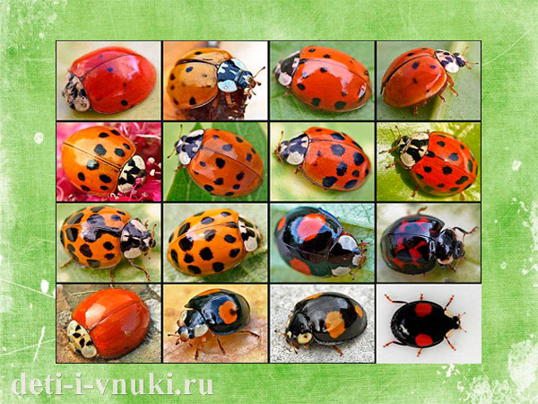
Внешний вид божьей коровки
Выглядят наскомые очень ярко. Их круглая спинка окрашена в красный, оранжевый или желтый цвет и покрыта точечными пятнышками. Точек может быть разное количество. Встречаются особи с двумя точками, с 12, 30. Самая распространенная — семиточечная коровка.
У божьих коровок есть голова, переднеспинка, грудь, брюшко, 3 пары лапок, жесткие надкрылья и крылышки прозрачные, при помощи которых насекомое летает. Глаза большого размера и подвижные усики.
Летает жучок при помощи двух задних крыльев, а жесткие надкрылья служат защитой.
Зачем же насекомому такой яркий наряд? Чтобы защищаться от врагов! Это предупреждающая окраска: «Я не съедобная!»- гласит она.
Если взять в руки жучка и ненароком прижать его, то он выпустит оранжевую каплю. В ней содержится яд кантаридин. для людей он не опасен, а вот если птица схватит божью коровку, обожжет горло так, что больше не захочет ее трогать. Так букашечка чувствует себя в безопасности.

Slide 9
Как развивается божья коровка
Весной у насекомых начинаются хлопоты с выведением потомства. Они ищут себе пару. На листьях растений самка откладывает до 400 яиц, желтого цвета.
Самка, заботясь о своем потомстве, выбирает растения, которые растут возле мест обитания тлей. Через 1-2 недели из яиц появляются личинки. Когда личинки накопят питаельные вещества, они превращаются в куколок. Куколка прикрепляется к листу. Через 7-10 дней из оболочки куколки выползает взрослое насекомое. Потом появляется окраска соответсвующая и пятна.
Зимуют обычно взрослые жуки. Они теплолюбивы. Если климат холодный, божьи коровки собираются стаями и улетают в теплые края. Если остаются, собираются колониями и прячутся под камни, кору деревьев и так пережидают зимнюю стужу.

Slide 10
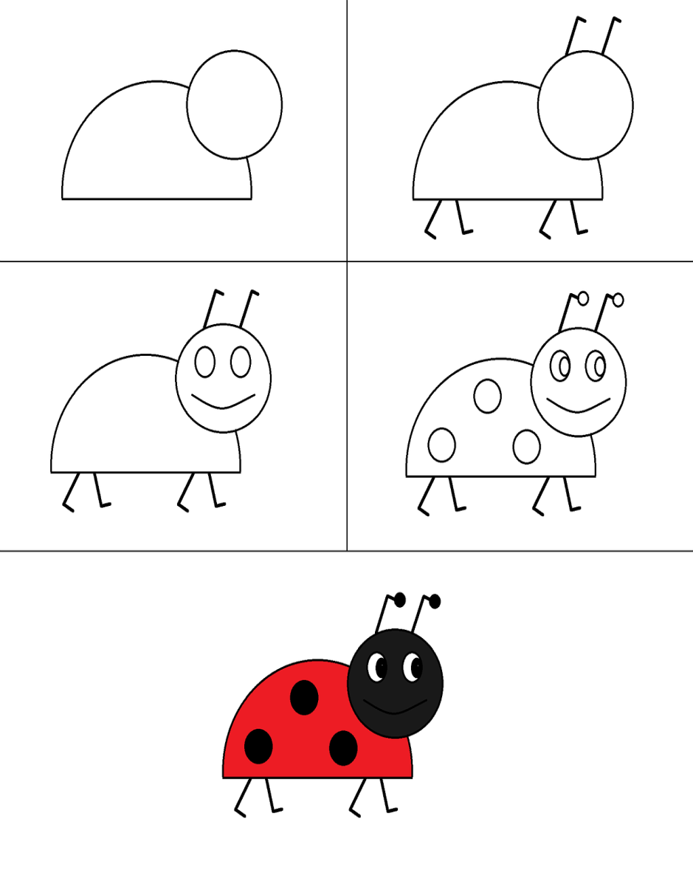
Как нарисовать божью коровку

Slide 11
Аппликация
«Божья коровка»
Предложите детям нарисовать или сделать божью коровку. В процессе работы закрепите новую информацию.

Slide 12
стрекоза
Стрекозы – одни из наиболее загадочных насекомых, которые живут на нашей планете. Они имеют футуристический внешний вид и, казалось бы, совершенно безумный взгляд. Существа разнятся размерами, расцветкой и другими параметрами. При этом все разновидности выглядят очень оригинально. Взмахи крыльев насекомых завораживает. Наблюдать за ними можно бесконечное количество времени.
Стрекоза – хищник. Она охотится на мелких насекомых, которых впоследствии охотно употребляет в пищу. У насекомого острые зубы, при помощи которых оно в буквальном смысле разрывает свою добычу. При этом человеку опасаться нечего. Хищник выбирает только существ, которые гораздо меньше его в размерах.

Slide 13
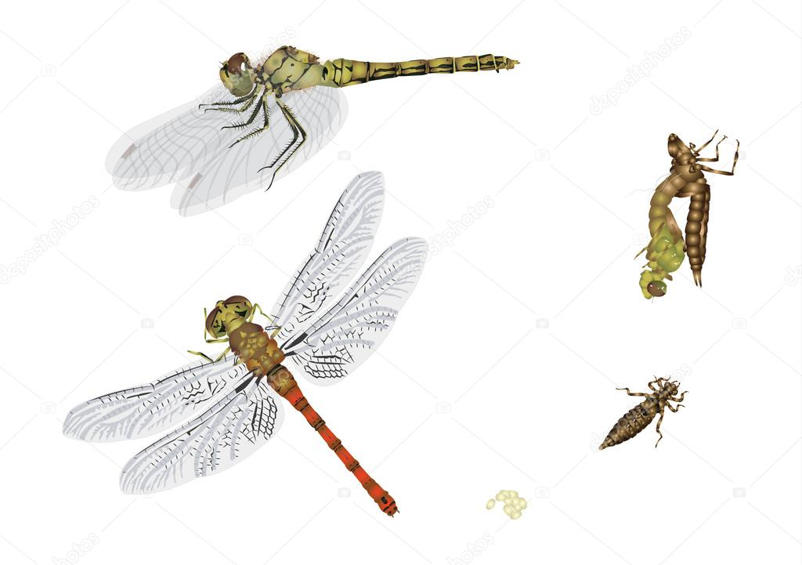
Этапы развития стрекозы
Личинки насекомое откладывает в воду. Молодая стрекоза перебирается жить на сушу только, когда достегает зрелого возраста и у нее вырастают крылья. Процесс может занять несколько недель или месяцев.
Стрекоза имеет длинное, стройное тело с неожиданно большой головой. У насекомого по 2 пары крыльев с каждой из сторон. При этом любое из них может двигаться независимо от всех остальных. Насекомое умеет перемещаться во всех направлениях: вперед, назад, в сторону. Реакция существа очень быстрая. Это помогает ему избежать смерти от других насекомых.
Стрекозы – не бесполезные существа, как принято считать. На самом деле они уничтожают комаров, которые в свою очередь являются разносчиками различных заболеваний, включая достаточно серьезные.

Slide 14
Как нарисовать стрекозу
Предложите деткам научиться рисовать стрекозу по этому шаблону.

Slide 15
Аппликация «Стрекоза»
Можно также сделать вот такую милую стрекозу из цветной бумаги.
Не забывайте в процессе работы закреплять новую информацию.

Slide 16
оса
Вряд ли найдется человек, который не видел это насекомое. Все знают, что этих полосатых летающих насекомых лучше не трогать, а то и ужалить могут.
Если же поблизости будет находиться еще одна оса, почувствовав запах яда, она кинется на подмогу нападающей осе. И уже совсем горе тому, кто растревожит осиное гнездо. Тогда на защиту своего дома вылетит целая туча ос и виновнику крупно не повезет.
Осы- это хищные насекомые, хотя и являются известными «сладкоежками». Не стоит оставлять вазочки с вареньем на летней веранде после чаепития, осы непременно обнаружат этот подарок и будут сюда прилетать за новой порцией. Осы могут слизывать нектар с цветов, а могут и закусывать более мелкими насекомыми.

Slide 17
Развитие осы
Виды насекомых ос достаточно разнообразны и существует их множество, но все они делятся на общественные и одиночные. Уже по названию видно, что одиночные осы предпочитают жить обособленно, без больших компаний.
Они даже гнезд не строят. Но зато каждая одиночная оса имеет возможность продолжить свой род, то есть, размножаться. А вот общественные осы одни жить не могут, они живут семьями, численность которых может быть в несколько тысяч ос.
Осы закладывают свои яйца исключительно в отдельную ячейку, а затем ее запечатывают. Между взрослыми осами и личинками в таком случае, взаимодействия не происходит.
Так же, замечено, что в меньшие ячейки откладываются яйца, из которых позже вылупляются личинки мужского пола. А это значит, что мужские особи у них меньше, чем женские.

Slide 18
Как нарисовать осу
С помощью этой схемы Ваш ребёнок сможет научиться рисовать осу.
Не забудьте раскрасить)
Заодно запомнить информацию о внешнем виде и окраске осы.

Slide 19
Аппликация «Оса»
Можно сделать вот такую безобидную осу.
Взять прямоугольник жёлтого цвета и склеить его в трубочку.
С одного конца приклеить жёлтый треугольник (жало) с чёрным кончиком.
Нарезать полоски из чёрной бумаги и приклеить на заготовку.
Вырезать два белых крылышка и приклеить с задней стороны.
Вырезать круг жёлтого цвета – голову. Приклеить её.
Вырезать два белых маленьких кружка для глаз. Приклеить к голове. Нарисовать зрачки и улыбочку.
Из чёрной бумаги вырезать усики и приклеить их к голове с изнаночной стороны.
Ваша весёлая оса готова!

Slide 20
пчела
Пчелки – яркие медоносные насекомые.
Тельце пчелы имеет очень красивый полосатый желто-черный окрас. У насекомого есть крылья и удлиненный хоботок – «носик». Им оно высасывает нектар с растений и превращает его в мед. Это, пожалуй, и есть одно из отличительных особенностей этих насекомых от других – пчелы дают мед – полезное и очень вкусное лакомство не только для человека, но и для некоторых животных и других насекомых.
Пчелы питаются пыльцой растений и нектаром. Из них насекомые получают энергию и питательные вещества. Пчелы, которые живут рядом с человеком, на пасеках, питаются еще и специально приготовленными для них сахарными сиропами.
Пчелы живут большими дружными семьями – от 10 до 70 тысяч особей. В природе пчелы живут там, где им вздумается, на то они и дикие. Чаще всего они обитают в дуплах старых деревьев или в расщелинах земли.
Однако человек уже очень давно заметил пользу от продуктов, которые изготавливают пчелы (воск, мед) и решил заняться их разведением. Так, появилось одно из древнейших занятий – пчеловодство. Человека, который разводит пчел, называют пчеловодом или пасечником, место, где он разводит пчел – пасекой, а домики, которые он изготавливает специально для пчел, – ульями.

Slide 21
Этапы развития пчелы
С момента рождения до момента проклевывания из куколки проходит 21 день. Сначала, крошечные личинки располагаются в сотах, там их подкармливают взрослые особи рабочих пчел. Постепенно, личинка начинает окукливаться. Лишь после этого происходит превращение куколки в молодую пчелку.
Первое время после вылупления, пчела не знает, что такое собирать мед. Поэтому, начальный период у молодого поколения начинается со знакомства с внутренностями улья. Им дают задание – уборка улья, по возможности прикормка личинок.
Лишь после того, как особь справилась с этими делами, ее могут отправить в тренировочный полет: так она учится впервые собирать нектар, обследовать территории с медовыми источниками, и искать дорогу в улей.

Slide 23
Как нарисовать пчелу
Попробуйте вместе с ребёнком нарисовать пчёлку.

Slide 24
Аппликация «Пчела»
Для того, чтобы сделать такую пчёлку вам понадобятся 5 квадратов одинакового размера (2 тёмно-коричневых или чёрных, 2 жёлтых и 1 белый).
Даты ребёнку из квадратов вырезать круги, а белый круг разрезать пополам.
Затем на листе картона собираем пчёлку. Готовую поделку можно дополнить облаками, цветами или ещё чем-нибудь на выбор ребёнка.

Slide 25
шмель
Ранняя весна. На пригорках и вокруг стволов деревьев снежок подтаял и обнажил прошлогоднюю траву. На прогалинах ярко желтеют цветочки мать-и-мачехи. А над ними кружатся большие мохнатые шмели.
Они недавно проснулись после зимней спячки и, привлеченные сладким медовым ароматом, подлетели к первым цветам мать-и-мачехи и пушистым золотистым шарикам ивы.
У шмеля четыре небольших крылышка, его тельце окрашено чередующимися ярко-желтыми и черными полосками. Такая окраска обычно бывает у насекомых, имеющих ядовитое жало. Птицы облетают их стороной.
У шмеля прекрасные обоняние и зрение. Он издалека видит яркие весенние цветы, чувствует их запах и летит к ним.
Весной самка шмеля строит уютное гнездышко. Земляные шмели устраивают его прямо на земле, отыскивая норки, неглубокие ходы в земле или небольшие трещины. Шмель-моховик строит гнездо в ямках или выбоинах и утепляет его кусочками мха, потому и называют его моховиком.

Slide 26
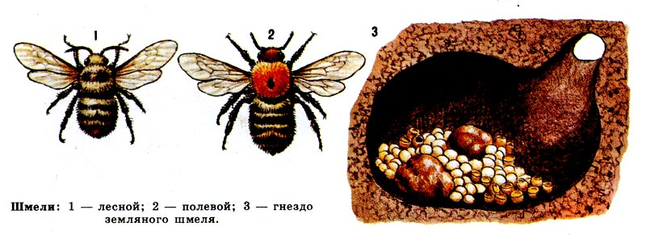
Как живёт шмель
Самка шмеля запасает в гнезде мед, цветочную пыльцу и откладывает яички в восковую ячейку. Она старательно охраняет личинки, расширяет ячейки и добавляет в них мед.
Через 10—12 дней каждая личинка плетет себе небольшой шелковистый кокон и окукливается. Сначала из куколок вылупляются рабочие шмели, они увеличивают и ремонтируют гнездо, летают за медом и насиживают коконы, появляющиеся позже.
Трудолюбивые рабочие шмели перестраивают коконы, превращая их в хранилища меда. С утра до вечера они летают, собирая медовый нектар и относя его в гнездышко.
Личинкам, которые появились на свет позже, достается больше пищи. Из них вылупляются молодые шмелиные матки и самцы-трутни. К концу лета население шмелиной семьи достигает 500 особей.
Осенью все рабочие шмели, трутни и старая матка погибают. В гнезде остаются лишь молодые шмели, которые, перезимовав, продолжают жизнь семьи.

Slide 27
Как нарисовать шмеля

Slide 28
Аппликация «Шмель»
Для того, чтобы сделать такого пушистого шмеля Вам понадобится:
1 жёлтый круг для головы;
1 чёрный овал для туловища;
полоски жёлтого и чёрного цвета для шерстинок;
2 белых овала для крылышек.
На голове рисуем глазки, рот и заострённый лоб, как на картинке.
Из белых овалов выстригаем крылышки и приклеиваем их к туловищу.
Делаем «капельки» для шёрстки и приклеиваем их к туловищу как на картинке.
Рисуем лапки и приклеиваем нашего шмеля на лист картона. Можно украсить работу дополнительными элементами по желанию ребёнка.

Slide 29
муха
Все не раз видели муху. Очень часто мухи прилетают к нам в гости без приглашения. У них два больших глаза, которые состоят из множества мелких глазков-фасеток. Каждый большой глаз состоит из четырех тысяч фасеток. Каждый такой глазок дает собственное маленькое изображение. У мухи хорошее обоняние благодаря ее коротким, но пушистым усикам.
Мухи бывают черные, иногда рыжие с синим или зеленым блеском. Всего насчитывается около пяти тысяч видов мух. Обычно мы встречаемся с комнатной мухой. Она очень опасна и переносит очень много разных инфекций: кишечные, яйца глистов, брюшной тиф, холеру и туберкулез. Одна муха несет на себе до 6 миллионов микробов.
В сутки муха съедает столько, сколько она весит – это примерно 20 миллиграммов. Интересно, что мухи некоторых видов могут сообщать другим мухам о том, что обнаружена пища. Муха, найдя какой-либо предмет, сначала пробует его ногой и определяет, съедобно оно или нет. Если предмет годится в пищу, муха улетает и с помощью специального вещества передает эту информацию другим мухам.
Ползать по гладким поверхностям мухе помогают специальные подушечки на лапах. Живет муха всего 30–45 дней.

Slide 30
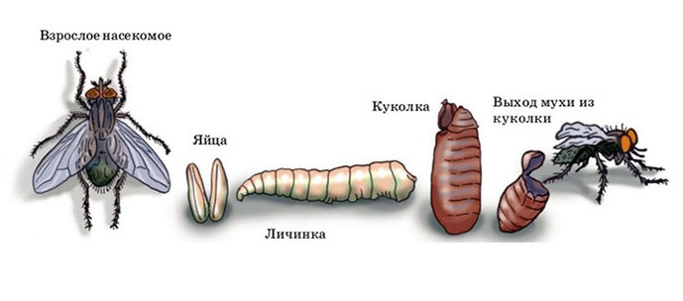
Этапы развития мухи
Мухи откладывают личинки весной, в каких-нибудь отбросах, например, на свалке или в навозе. За один раз муха откладывает около 120 яиц. Из них выводятся личинки. Выживают не все, некоторые становятся жертвами различных животных, например, лягушек. Ученые подсчитали: если бы потомство одной мухи полностью выживало, то за год оно бы могло покрыть всю землю слоем в полтора метра! К счастью, этого не происходит, потому что у мух в природе много врагов.

Slide 31
Как нарисовать муху

Slide 32
Оригами «Муха»
Можете сделать вместе с ребёнком оригами. Если постараться, то получится отличная муха!
Для работы лучше подойдёт двухцветная бумага. С ней будут лучше просматриваться детали.

Slide 33
комар
Комар – насекомое серого цвета с двумя крыльями. Голову самцов украшают перистые усики, самок усики гладкие. На нашей планете обитает более двух тысяч видов комаров.
На голове у комара есть хоботок, которым он протыкает место укуса и пускает под кожу животного ядовитую слюну. Вот почему кожа после укуса зудит и чешется. Обычно активность комаров наступает вечером.
Многие думают, что комары пищат, но писк возникает из-за дребезжания комариных крылышек. Дрожанием крылышек они даже могут общаться друг с другом. Обыкновенный комар делает около 500 взмахов крылышек в секунду.
Многие комары, кусая людей, переносят очень опасные болезни. Малярийные комары названы так потому, что переносят возбудителей малярии.
Людям в борьбе с комарами помогают животные. Самые известные охотники на комаров – лягушки и жабы. Не прочь закусить комариком и птицы: трясогузки, синицы, воробьи. Есть враги у комаров и среди насекомых. Самый грозный среди них – стрекоза.

Slide 34
Как появляются комары
Людей кусают только самки-комары, самцы же пьют сладкий цветочный нектар и сок растений. Хоботок у них слишком тонкий, им нельзя проткнуть кожу. Кровь нужна самкам для развития яиц. За один раз самка выпивает столько крови, сколько превышает ее массу в 5–6 раз. Насытившись, самка летит откладывать яйца. Комары очень быстро размножаются. За раз комариха может отложить около 350 яиц. Через две недели из них появляются личинки.

Slide 35
Как нарисовать комара
Учимся рисовать комара и закрепляем информацию.

Slide 36
муравей
Муравьи относятся к общественным насекомым. Они живут семьями в больших муравейниках. Брюшко муравьев соединяется с грудью при помощи тонкого стебелька. Они имеют хорошо развитые верхние челюсти, которыми пользуются как для размельчения пищи, так и для защиты от врагов. У самок и рабочих муравьев есть жало и ядовитые железы, выделяющие муравьиную кислоту.
Муравьи едят все, но особенно любят сладкое. Они даже специально разводят тлей, защищают их от хищников. Тли для них – как дойные коровы, которые снабжают муравьев сладким сахаристым соком.
На сегодняшний день известно около 10 тысяч видов муравьев. Распространены они на всех континентах, кроме Антарктиды, особенно многочисленны в тропиках. В России обитает более 200 видов, около половины из них – в лесах.

Slide 37
Что внутри муравейника?
Семьи муравьев состоят из каст, каждая из которых выполняет свои функции. Основную массу семьи составляют рабочие особи. Они выполняют все необходимые работы в гнезде: строят и чистят его, добывают пищу, заботятся о потомстве, защищают гнездо от врагов. Вся семья производится одной размножающейся самкой-основательницей.
В одном муравейнике может быть от нескольких сотен до десятков тысяч особей. В теплое время года, обычно раз в году, в семье происходит массовое появление крылатых самцов и самок. Самцы вскоре погибают, а самки сбрасывают крылья и приступают к основанию нового гнезда, в котором откладывают первую партию яиц. Вылупившихся личинок самка выкармливает питательными выделениями слюнных желез. Личинки превращаются в куколок, затем из них выходят рабочие особи, которые начинают расширять гнездо, берут на себя охрану семьи и выкармливание новых личинок.

Slide 38
Как нарисовать муравья

Slide 39
Аппликация «Муравей»
Делая поделку или рисуя рисунок не забывайте всё время повторять новую информацию. Так она лучше закрепится в памяти ребёнка.
Творите с пользой!

Slide 40
Кузнечик
Среди высоких буйных трав спрятались кузнечики. Они стрекочут так весело и звонко, словно играют на маленьких скрипочках.
Заметить поющего кузнечика в густых зарослях нелегко: ведь он такой же зеленый, как листья и стебли растений. У него стройное тело, очень длинные усики и мощные ноги.
Уши у кузнечика находятся на ногах! Тонкая щель на голенях передних ноги есть уши кузнечиков. А вот «поют» кузнечики с помощью крыльев. На основании правого подкрылка у кузнечика есть маленькое «зеркальце» — прозрачная пластинка в рамке из толстой жилки, на левом подкрылке — тоже пластиночка, только непрозрачная, матовая. Окружающая ее жилка снабжена зубчиками и играет роль «смычка». Кузнечик трет одно крыло о другое и слышится стрекотание. Кузнечики любят жить в зарослях травы, густых кустарниках или на каменистых осыпях. Они питаются соком растений, нектаром цветов, насекомыми. Да, да, кузнечики — хищники! Они могут с аппетитом закусить неосторожной бабочкой, мухой или вкусной личинкой.
В природе у кузнечиков немало врагов. Охотятся за ними и птицы, и ловкие красавицы-лисоньки, и даже неутомимые охотники — лесные муравьи могут, навалившись всем муравейником, его поймать.
От врагов кузнечики спасаются благодаря защитной окраске и своей ловкости.

Slide 41
Этапы развития кузнечика
Самка делает кладку. Кладка может содержать от 100 до 1000 яиц. Найти такие кладки можно везде- в земле, на ветках и стеблях травы и растений, в трещинах коры, самки откладывают яйца в любом подходящем месте. Позже из яиц появляются личинки. У большинства видов они напоминают обычного кузнечика, только очень маленького.
Но она растет и развивается, а вместе с этим происходит и линька. Линяет будущий кузнечик от 4 до 8 раз. На стадиях линьки у личинок появляются крылья, которыми они станут пользоваться во время полетов. Когда пройдет последняя линька, кузнечик некоторое время ждет, когда крылья обсохнут и станут крепкими, а потом отправляются во «взрослую» жизнь.
Когда самка чувствует приближение холодов, она откладывает личинки поглубже в почву на зиму, а сама, в последствии, умирает от холода.

Slide 42
Как нарисовать кузнечика

Slide 43
Аппликация «Кузнечик»

Slide 44
Если ребенок заинтересовался каким-либо насекомым, то, изучая его, важно использовать разные виды занятий. Помощниками родителей в этом деле могут стать, например, познавательные рассказы о насекомых (В. Бианки и других писателей), сказки или мультфильмы.
Закреплять информацию можно в творчестве: рисуя, раскрашивая, делая аппликации, вырезая, вылепливая, выкладывая из разных материалов изученное насекомое.
Также полезно бывает поиграть. Например, устроить «охоту»: выйти на прогулку с лупой или фотоаппаратом, чтобы рассмотреть и запечатлеть этих удивительных малышей. Или попорхать по узорам на ковре, как бабочки по цветкам. Другие примеры игр можно найти здесь.
Мир насекомых во многом удивителен даже для взрослых. Изучая его вместе с детьми, родители могут и сами узнать для себя много нового и удивительного из жизни этих маленьких созданий.
Спасибо за внимание!

